Slide 1

基于用户习惯的点餐推荐系统
Ordering Recommendation System Based on User Habits
康宇佳 202130310146
胡鑫鑫 202130310147
赖 埏 202130310173
汇报时间：2022.06.02

Slide 2
CONTENTS
01
Project presentation
02
Execution process
03
Test plan
04
Course learning
05
Summary and Outlook

Slide 3
PART ONE
项目展示
Project presentation
01

Slide 4
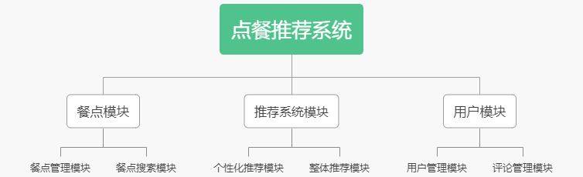
一、项目展示
功能模块介绍
餐点模块的主要功能是管理所有的餐点信息，并对餐点的添加、删除和检查等操作进行管理。
推荐系统模块的主要功能是收集用户数据和用户行为，然后通过算法给出个性化推荐和整体推荐。
用户模块的主要功能是管理用户的基本信息，管理用户的评论收集信息，然后将用户信息提交给推荐模块的交互计算。

Slide 5
一、项目展示
算法设计介绍
协同过滤算法（Collaborative Filtering）
基本思想：利用已知的评分去计算用户或者项目之间的相似度，从而预测未知的评分，然后根据预测评分的高低来推荐相似邻居或者相似物品
基于用户的协同过滤(User-based Collaborative Filtering)
基于物品的协同过滤(Item-based Collaborative Filtering)

Slide 6
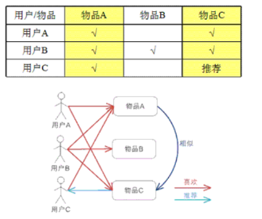
一、项目展示
算法设计介绍
基于物品的协同过滤算法（Item-based Collaborative Filtering）
使用场景及特点：
长尾物品丰富，用户个性化需求强烈
用户行为会立即得到反馈
用户数量大于产品数量
根据历史行为，满意度高

Slide 7
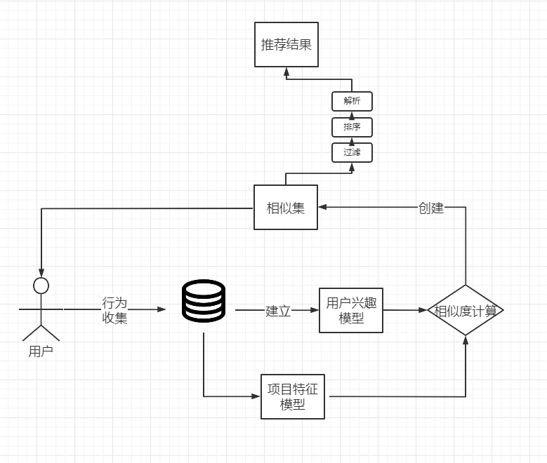
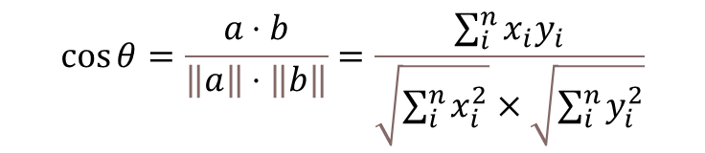
一、项目展示
算法设计介绍
协同过滤算法主要分为四个步骤：
① 获取并处理当前用户的评分数据；
② 计算所有物品的相似度；
③ 在相似度矩阵中以用户的历史餐品为 Key 寻找针对该用户的推荐列表；
④ 将上述推荐列表中 topN 餐品推荐给用户。
$$\cos{θ}=\frac{a⋅b}{\left\|a\right\|⋅\left\|b\right\|}=\frac{\sum_{i}^{n}{x_{i}y_{i}}}{\sqrt{\sum_{i}^{n}{x_{i}^{2}}}×\sqrt{\sum_{i}^{n}{y_{i}^{2}}}}$$

Slide 8
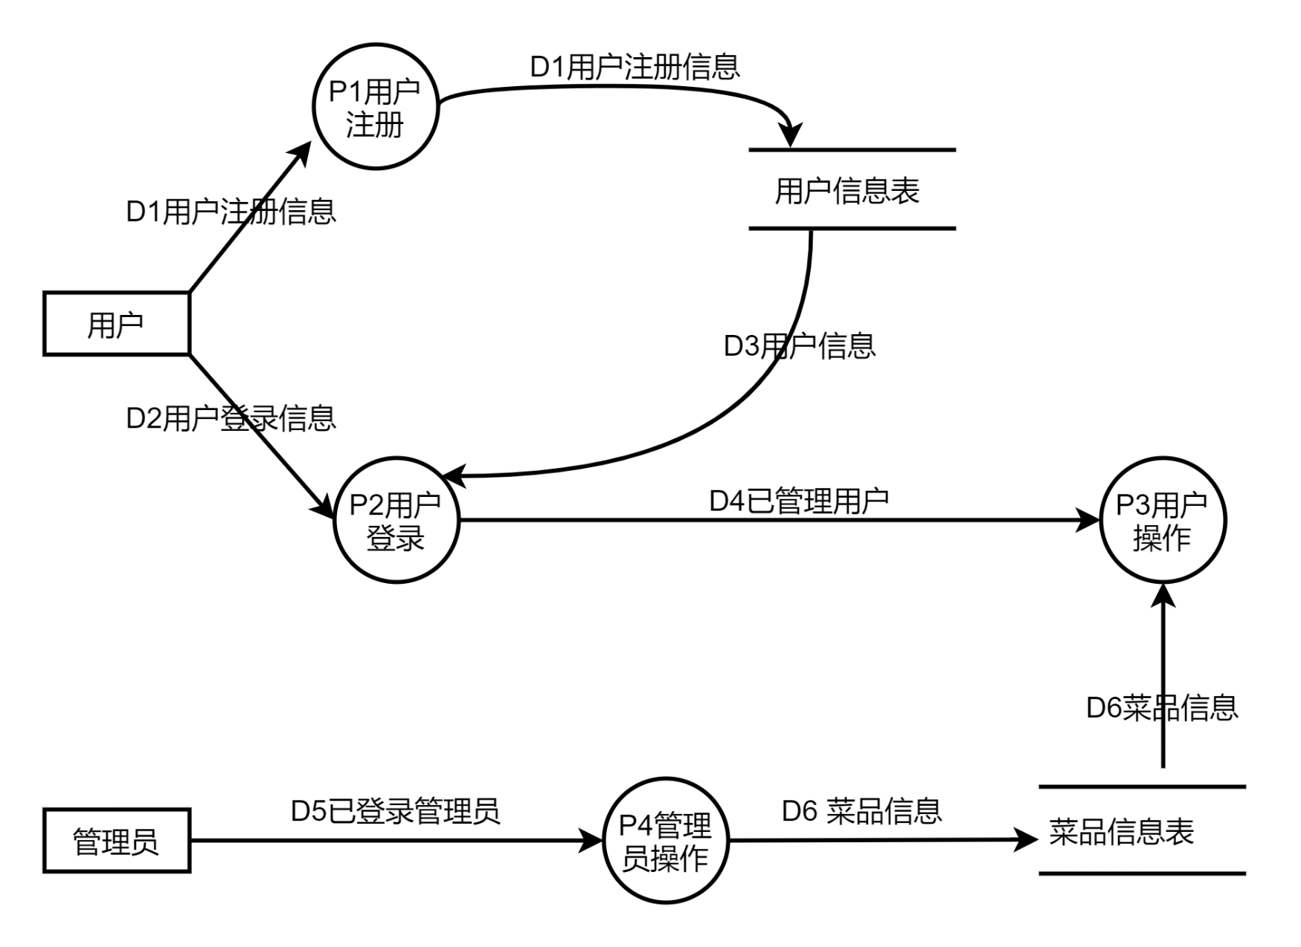
一、项目展示
数据流图

Slide 9
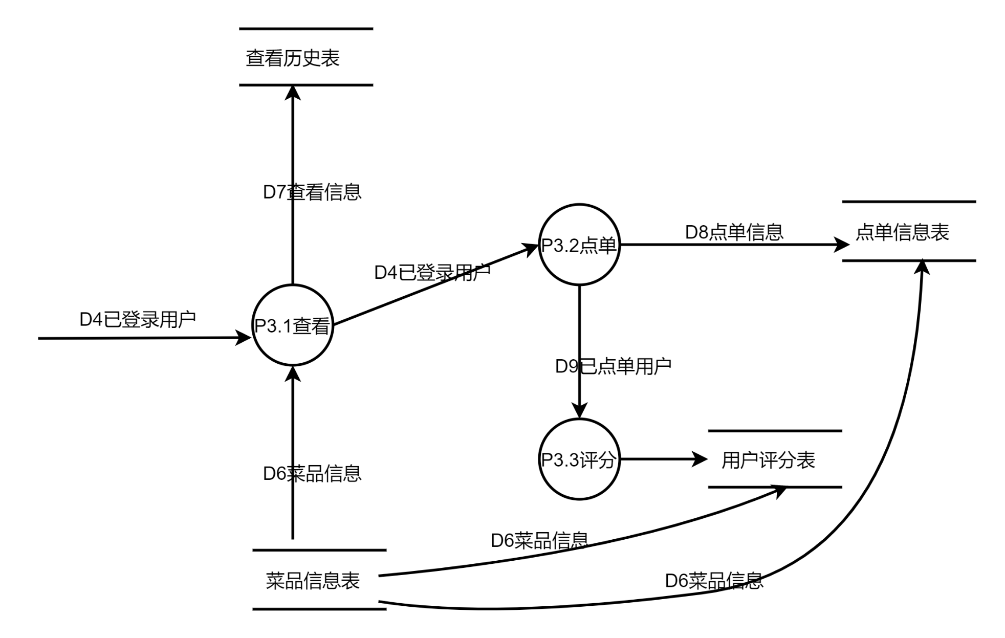
一、项目展示
数据流图

Slide 10
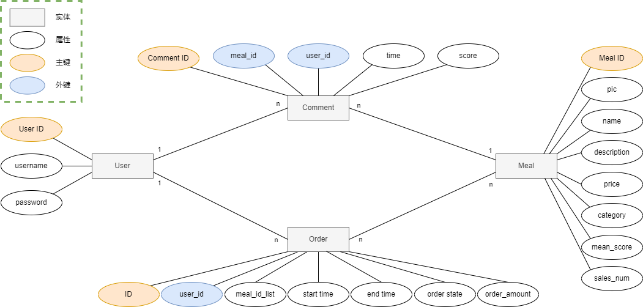
一、项目展示
E-R 图

Slide 11
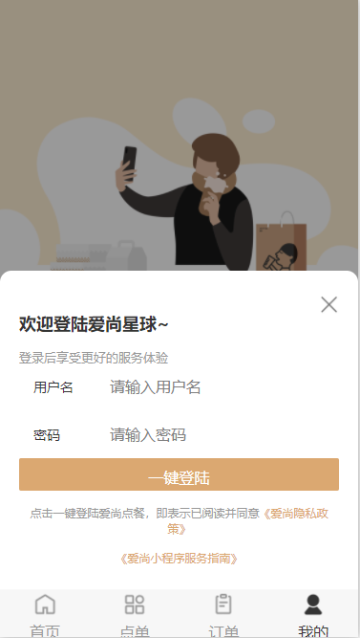
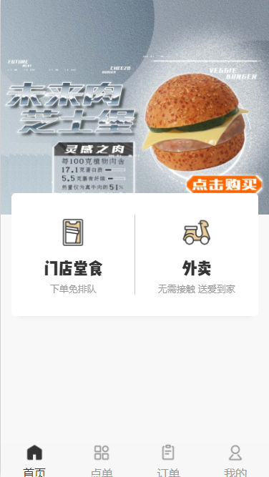
一、项目展示
首页展示

Slide 12
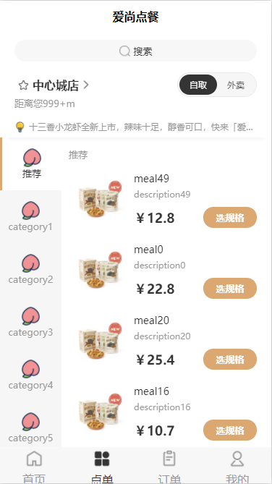
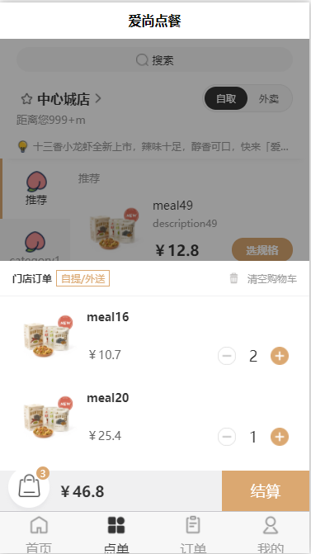
一、项目展示
点餐页展示

Slide 13
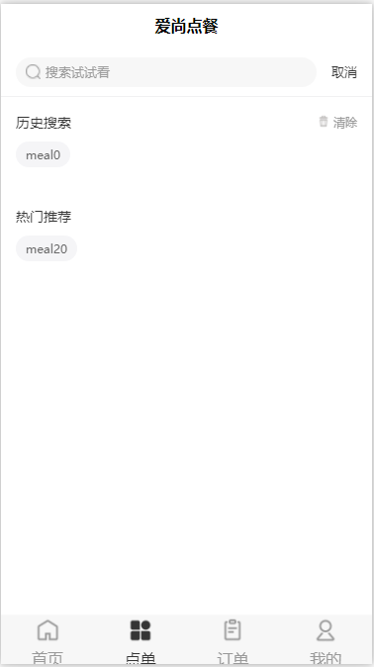
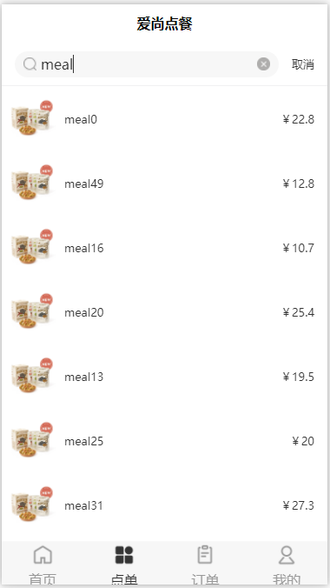
一、项目展示
模糊搜索

Slide 14
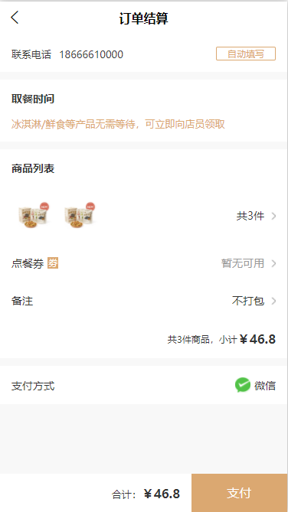
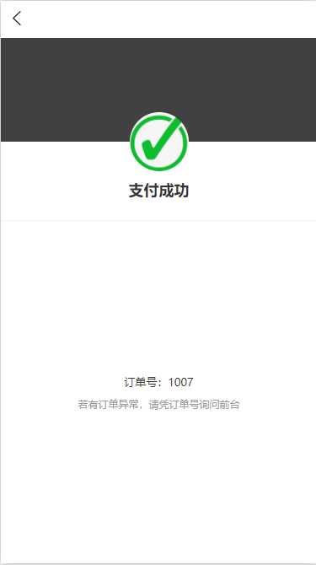
一、项目展示
提交订单页

Slide 15
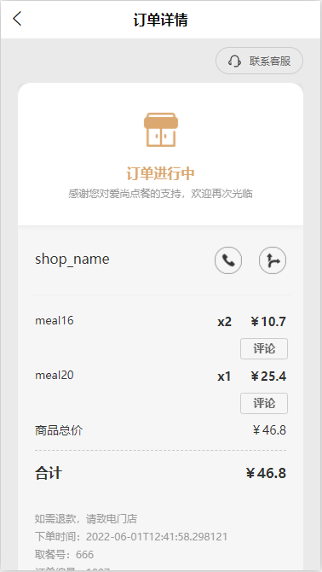
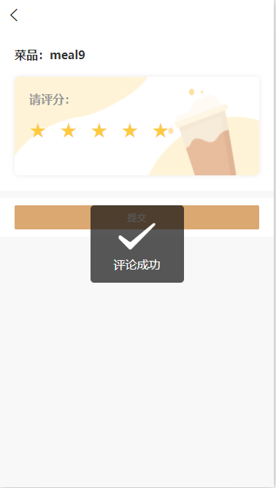
一、项目展示
提交订单页

Slide 16
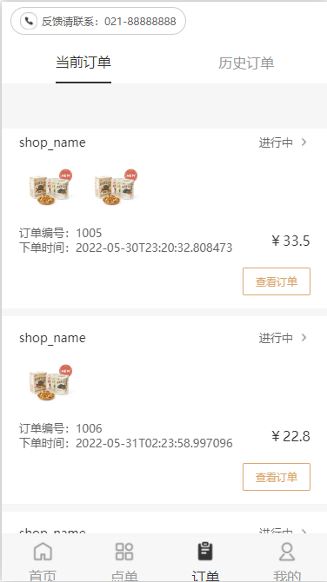
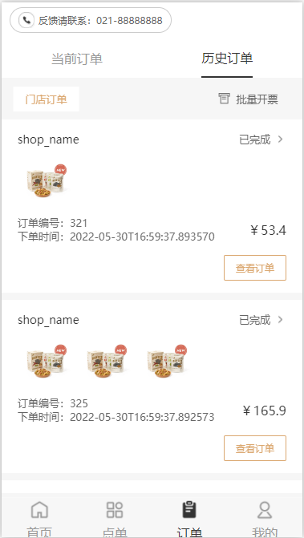
一、项目展示
历史订单页

Slide 17
PART TWO
执行过程
Execution process
02

Slide 18
二、执行过程
人员分工情况
姓名 | 计划工作内容 | 实际工作内容
康宇佳 | 产品规划设计、产品评审收、需求可行性评估、开发架构、算法研究、部署上线、开发优化 | 产品规划设计、需求可行性评估、开发架构、算法研究、部署上线、开发优化、自动化测试
胡鑫鑫 | 制定开发计划、任务分解wbs、项目规划、交付、评审、测试计划、测试用例编写、测试方案、功能测试 | 制定开发计划、任务分解wbs、项目规划、测试计划及测试用例编写、报告撰写、PPT编写、开发优化
赖埏 | 需求调研、业务功能梳理、原型设计、需求确认、UI设计、接口协议设计、编码规范、开发、bug处理 | 需求调研、业务功能梳理、需求确认、UI设计、接口协议设计、开发优化、bug处理

Slide 19
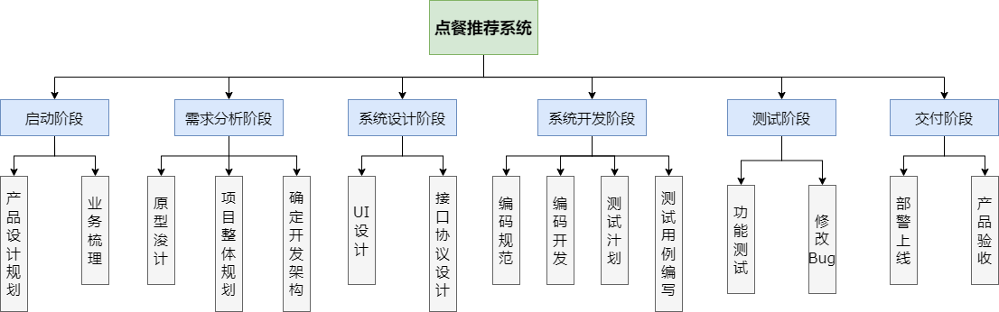
二、执行过程
工作分解结构（WBS）

Slide 20
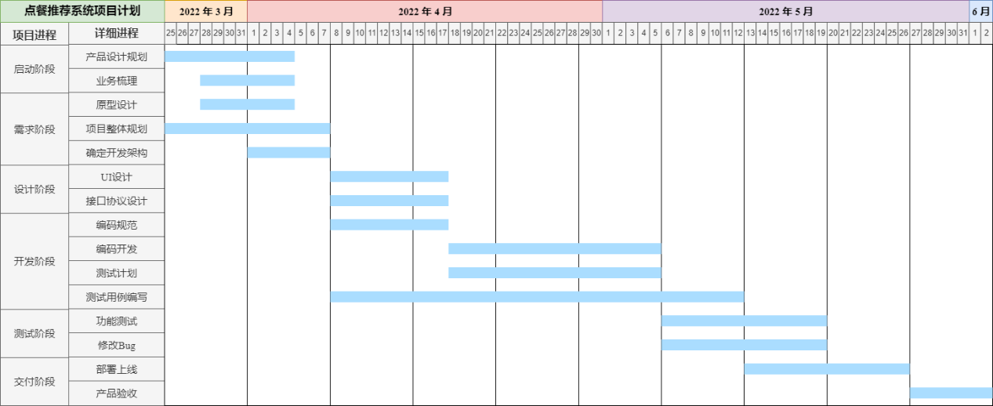
二、执行过程
甘特图

Slide 21
二、执行过程
里程碑交付物表
里程碑 | 交付物 | 计划交付日期 | 实际交付日期
确定项目范围 | 项目计划书 | 2022.03.25 | 2022.03.26
完全需求设计阶段 | 总体规划，确定开发架构 | 2022.04.07 | 2022.04.08
完成项目设计 | 系统详细设计、测试用例 | 2022.04.17 | 2022.04.18
完成系统测试计划 | 测试方案、测试报告 | 2022.05.05 | 2022.05.06
完成系统开发 | 系统开发源码 | 2022.05.19 | 2022.05.19
系统上线 | 可运行的小程序项目 | 2022.06.02 | 2022.06.01

Slide 22
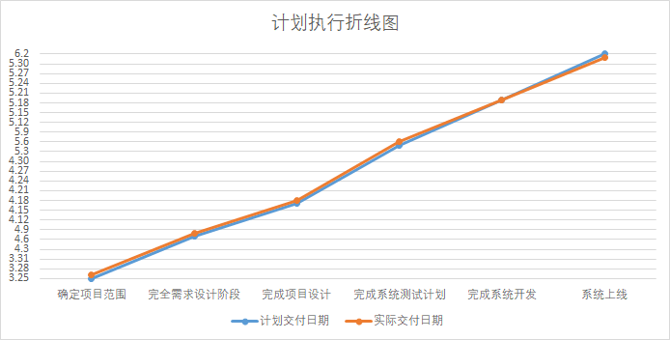
二、执行过程

Slide 23
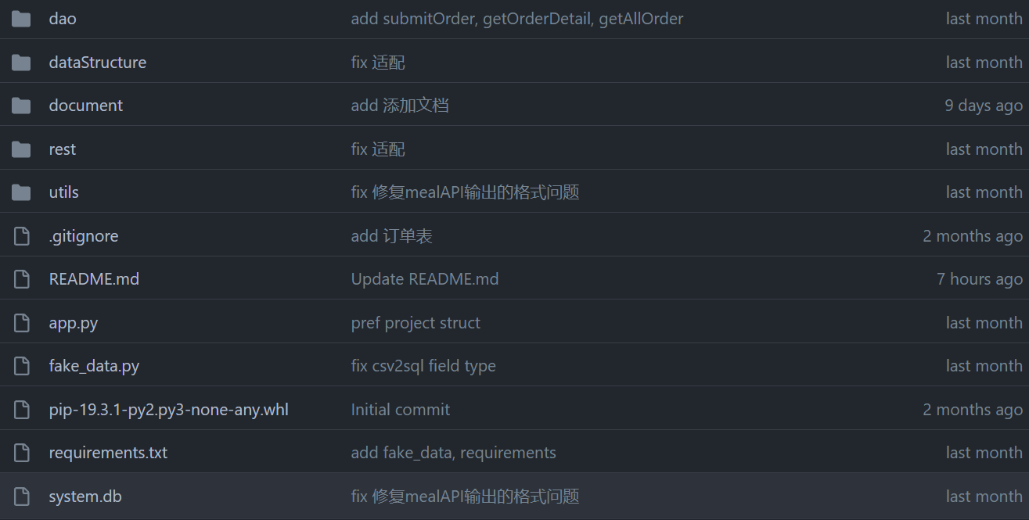
二、执行过程
Github 项目目录结构

Slide 24
PART THREE
测试计划
Test plan
03

Slide 25
三、测试计划
模块 | 功能点 | 预期测试结果 | 实际测试结果 | 需完善内容
餐点 模块 | 上新菜品 | 管理员可以通过系统上架新的菜品 填写菜品的描述和分类信息并将菜品上架 | 可以完成菜品上新，填写菜品描述与分类。对各项内容有不为空约束。对链接内容有格式约束。 | 填写内容时，用户体验感不流畅，很多内容需要大量手动操作。部分操作可以改善为自动填写。
 | 修改菜品 | 管理员可以通过系统修改菜品，修改菜品的描述和分类信息并重新将菜品上架 | 可以完成修改菜品及修改菜品描述与分类。 | 可以提高管理员的操作体验感，使之更方便操作。
 | 删除菜品 | 管理员可以通过系统删除菜品 | 可以完成删除菜品 | 基本无需完善。
 | 按名称或者分类搜索电影 | 用户可以直接搜索菜品名称查找菜品 用户可以根据分类查看菜品 | 可以完成直接搜索菜品名称查找菜品 可以完成根据分类查看菜品 | 基本无需完善。

Slide 26
三、测试计划
模块 | 功能点 | 预期测试结果 | 实际测试结果 | 需完善内容
推荐 模块 | 推荐算法的运行 | 用户提供评分、点单、浏览信息，系统将信息进行计算，及时反馈，推送给用户个性化的点餐推荐信息 | 可以根据评分、点单、浏览查看操作对推荐内容进行更新。 | 基本无需完善，后期可以研究更多个性化推荐算法，对个性化推荐性能加以提升。
 | 后台信息更新 | 用户提供历史数据，系统对用户的兴趣爱好进行建模为用户提供基于个性化推荐的菜品信息 | 可以根据评分、点单、浏览查看操作对推荐内容进行更新。 | 基本无需完善，后期可以研究更多个性化推荐算法，对个性化推荐性能加以提升。

Slide 27
三、测试计划
模块 | 功能点 | 预期测试结果 | 实际测试结果 | 需完善内容
用户 模块 | 用户注册 | 用户可以提交注册信息，完善个人信息页面 | 可以实现用户注册功能，对用户名密码均有不为空和长度约束，对用户名有主键约束。 | 可以增加对密码复杂度的约束。
 | 登录 | 用户登录后可以进行各种用户操作以及在个人信息页面查看自己的点单和评论 | 可以实现用户登录功能，对不相符的用户名密码可以甄别。 | 可以增加验证码约束。
 | 用户浏览查看菜品 | 用户搜索或首页推荐进入菜品详情页进行浏览 | 可以实现浏览功能。 | 基本无需完善。
 | 用户点单 | 用户可以将菜品加入购物车，结算并支付，提供订单号 | 可以实现点单功能，能够完成结算和支付，能够提供订单号 | 基本无需完善
 | 用户评论 | 用户可以在订单详情页面对此菜品进行评分 | 可以实现评分功能。 | 可以增加用户评论文字功能，并且提取文字中的情感信息对其进行推荐。

Slide 28
三、风险管理计划
风险事件 | 可能性 | 影响 | 采取的措施
没有足够的时间进行产品开发 | 60% | 50% | 1.采取加班方法 2.修改计划 3.去掉部分任务 4.与客户商量延长一些时间
没有适合需求的测试用例 | 20% | 20% | 模块化开发，每个功能单独测试
采用新技术可能会导致进度延误 | 30% | 10% | 1.培训开发人员 2.寻找专家指导 3.采取开发与学习并重的方式，要求他们在规定时间内掌握技术
不确定的需求导致需求变化 | 80% | 20% | 有地方需要修改，应该将其修改的地方及时沟通讨论交流。

Slide 29
PART FOUR
课程学习
Course learning
04

Slide 30
四、课程学习
项目计划部分
开发系统最首要的任务就是确定项目范围和目标，知道了要做什么之后才能更好的规划该怎么做；
在开始设计规划之前，要先明确项目开发的环境，即：项目的特点、成员的角色等；
人员分工的重要性，每个人员都要根据各自的擅长来安排任务，并不是每个人都参与到项目的每个步骤才能开发出好的产品，并且成员之间需要定期交流讨论；
完成项目计划书可以帮助我们明确开发任务，包括：WBS规划、工作的内容、每个工作的工作量、交付计划及里程碑、变更管理等；
大多数项目是由交付物驱动的，所以我们需要规划交付物与交付时间。交付物一般包括计划书、设计书、测试计划、实际的产品等。

Slide 31
四、课程学习
项目开发部分
利用管理工具和图表来协助开发，比如甘特图可以表明每个工作有多少任务量以及各个任务的先后关系，可以帮助我们队工作任务进行安排。
执行过程中，要把理论付诸实践，对执行情况和交付物进行监管，一个好的计划加上好的执行才能完成好的产品。
在开发整个项目的过程中都需要进行测试，要尽早的发现问题解决问题，一旦问题在最后才被发现将会耗费很多的精力来解决。
风险是一定会存在的，我们要正确看待风险，进行风险预测与评估，在风险发生时才能更可能的减少损失。
项目提交不意味着结束，好的产品需要长久的进行维护与完善。用户需求可能会发生变更、运行环境也会升级，系统需要有人员进行维护以及不断的迭代来完善自身。

Slide 32
PART FIVE
总结与展望
Summary and Outlook
05

Slide 33
五、项目总结
点餐推荐系统的开发三人用时 68 天，这次开发的过程，我们小组成员互相了解、一起讨论、安排工作分工，完成了确定项目范围、完成项目设计、完成系统测试计划、完成系统开发、系统上线等任务。
产品开发将预期的功能点基本实现。功能点包括：
推荐系统的首页对热门菜品进行展示，对各类型菜品进行部分的展示；
新用户在初次使用系统时，会先提交个人信息进行注册；
用户登录后可以按类别查看菜品，按名称搜索菜品，在菜品详情页面可以进行浏览、评分操作，完善个人信息；
系统在收集了用户的浏览历史、评分后会进行计算，及时反馈，推送给用户个性化的点餐推荐信息；
管理员可以将新菜品上新到系统中并且完善菜品的具体信息，以便推荐使用等。

Slide 34
五、项目总结
每个成员都很好的完成了自己的任务，我们会轮流担任项目组长，能够很大程度上提高每个成员的团队合作意识和项目管理经验。每周定期对上周的任务完成情况和下一周的任务安排进行讨论，这种定期的面对面交流讨论非常的有利于我们按时保质的完成项目计划。
在开发过程中，我们遇到了一些预期之中以及预料之外的情况。在自己了解不够专业的领域内开发产品很难抓住需求与功能，所以我们浏览了很多同类型的系统，根据他们的功能以及他们用户评论的需求来设计自己的系统，希望完成一个能够满足大部分用户需求的好产品。
点餐推荐系统虽然已经交付，基本功能点也已经实现，但它仍然会有很多需要继续完善和维护的地方，包括界面的美化、菜品的及时上新、用户操作的拓展、系统功能的拓展等等。我们会继续对系统开发加以思考，接触了解更多的案例，更好的提升自己的能力。

Slide 35
六、未来规划
餐点模块完善
1）菜品上新填写菜品的内容时，管理员的体验感不流畅，很多内容需要大量手动操作，部分操作可以改善为自动填写。
2）菜品修改页面可以增加用户的体验感，方便管理员使用。
推荐模块完善
研究更多个性化推荐算法，对个性化推荐性能加以提升。
可以对热门排行进行更细致的分类展示。

Slide 36
感谢观看!
Thank You！
康宇佳 202130310146
胡鑫鑫 202130310147
赖 埏 202130310173
汇报时间：2022.06.02

